Slide 1
국방 사이버 보안
5강

Slide 2




/Training/Unit/Sys/3 3. R-명령어 제한
교육목표
R-명령어를 제한 할 수 있다.
실습환경
실습 서버 : Linux (CentOS 6.4)
대응실습
실습서버의 R-서비스(rlogin, rsh, rexec) 서비스를 중지하고,
수록된 호스트 정보를 삭제하시오.
호스트 정보 파일의 소유자 외에는 접근할 수 없도록 설정하시오.
참고사항
[시스템 정보]
계정 : root / root123
[참고]
1) 텍스트 파일 편집 : vi 파일명
2) 파일 접근 권한 변경 : chmod 접근권한 파일명
3) 서비스 재시작 : service 서비스명 restart
L I N K

Slide 3
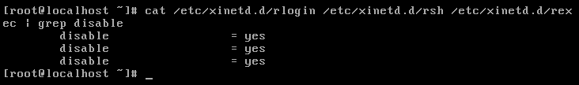
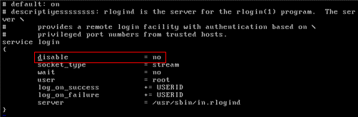
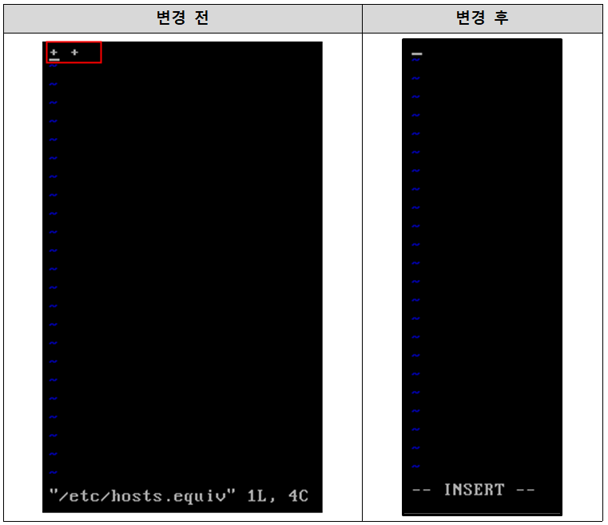
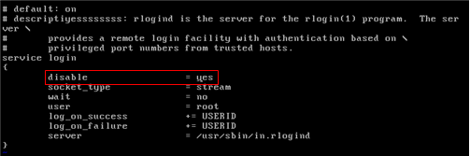
1) rlogin 비활성화
# vi /etc/xinetd.d/rlogin
“disable = no”를 “disable = yes”로 변경 후 저장
* 변경전
* 변경후
2) rsh 비활성화
# vi /etc/xinetd.d/rsh
“disable = no”를 “disable = yes”로 변경 후 저장
3) rexec 비활성화
# vi /etc/xinetd.d/rexec
“disable = no”를 “disable = yes”로 변경 후 저장
4) R-서비스 비활성화 확인
# cat /etc/xinetd.d/rlogin /etc/xinetd.d/rsh /etc/xinetd.d/rexec | grep disable
5) /etc/hosts.equiv 파일의 호스트 정보 삭제
# vi /etc/hosts.equiv
+ + 삭제 후 저장
L I N K

Slide 4
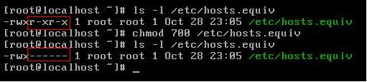
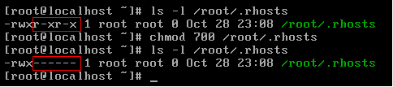

6) /root/.rhosts 파일의 호스트 정보 삭제
# vi /root/.rhosts
+ + 삭제 후 저장
7) xinetd 서비스 재시작
# service xinetd restart
8) /etc/hosts.equiv 파일 접근 권한 변경 및 확인
# chmod 700 /etc/hosts.equiv
# ls –l /etc/hosts.equiv
9) /root/.rhosts 파일의 접근 권한 변경 및 확인
# chmod 700 /root/.rhosts
# ls –l /root/.rhosts
[참고] /etc/hosts.equiv 파일
r-명령어(rlogin, rsh, rcp)의 사용이 허가 또는 거부된 호스트들 및 사용자들을 나열한 파일이다. 위의 예에서 첫 번째 ‘+’ 기호는 모든 호스트들이 r-명령어를 사용할 수 있도록 신뢰함을, 두 번째 ‘+’ 기호는 앞서 허용된 호스트(즉, 모든 호스트들)의 모든 사용자들이 r-명령어를 사용할 수 있도록 신뢰함을 뜻한다.
[참고] ~/.rhost 파일
hosts.equiv 파일과 유사하게 rcp의 사용이 허가 또는 거부된 호스트들 및 사용자들을 나열한 파일이다. 위의 예에서 첫 번째 ‘+’ 기호는 모든 호스트들이 r-명령어를 사용할 수 있도록 신뢰함을, 두 번째 ‘+’ 기호는 앞서 허용된 호스트(즉, 모든 호스트들)의 모든 사용자들이 r-명령어를 사용할 수 있도록 신뢰함을 뜻한다. hosts.equiv 파일에 수록된 호스트들 및 사용자들은 시스템에 전역적으로(globally) 적용되지만, .rhost 파일에 수록된 호스트들 및 사용자들은 해당 계정 접근 시에만 적용된다.
1) check 입력 및 키코드 획득
# check
L I N K

Slide 5
/Training/Unit/Net/6 6. IP 접근 통제
교육목표
IP 접근 통제 설정을 할 수 있다.
실습환경
Attacker(Kali Linux)
Victim(Windows Server 2012)
대응실습
시스템 관리자로서 특정 IP에 대한 허용/제한 설정이 필요합니다.
방화벽의 설정을 이용하여 Telnet 접속을 시도하는 ip를
navy03이라는 인 바운드 규칙을 생성하여 차단하시오.
참고사항
[시스템 정보]
<실습서버>
Ctrl + Alt + Delete (x) / Ctrl + Alt + Insert (o)
계정 : administrator / 1q2w3e4r%%
[참고]
1) 방화벽 -> 인 바운드 규칙 -> 새 규칙
L I N K

Slide 6
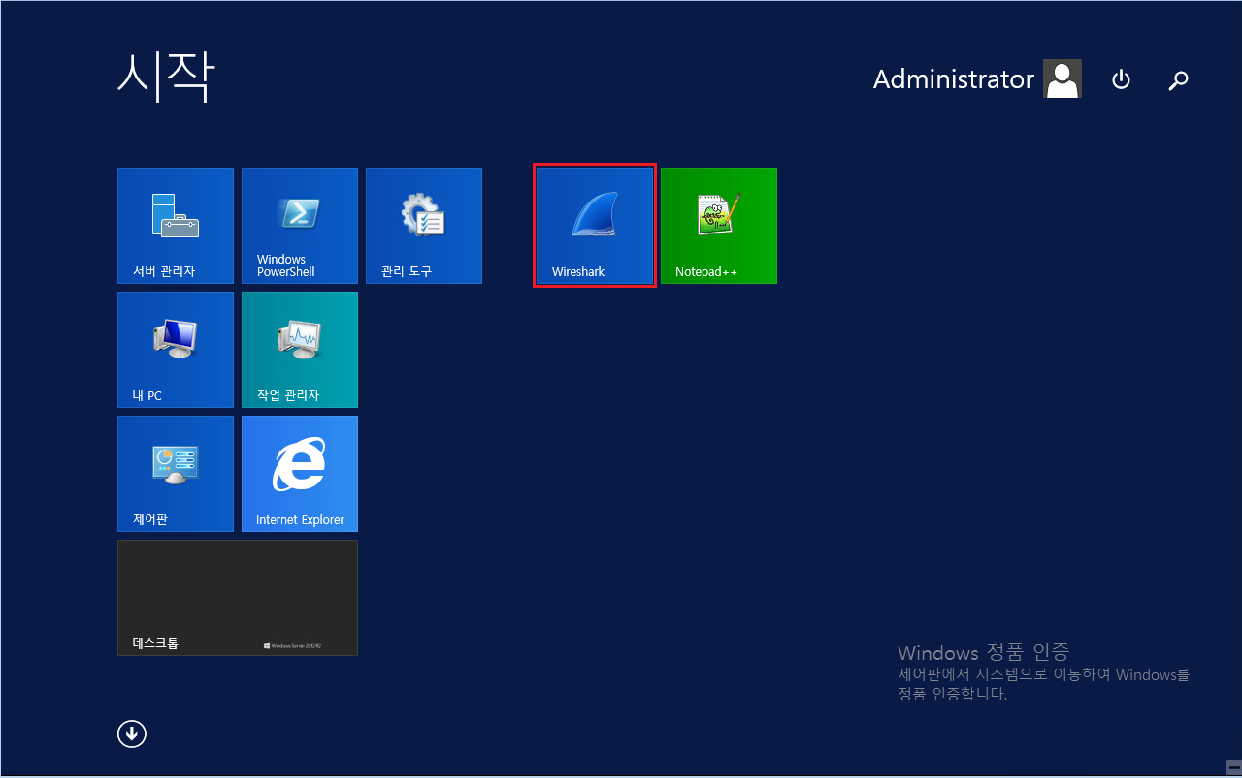
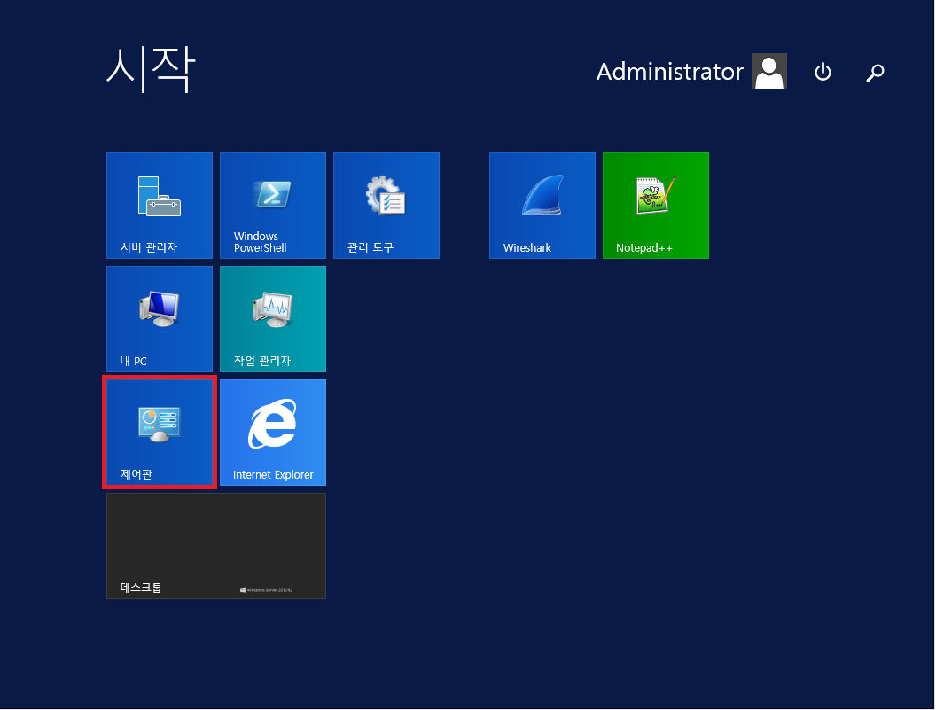
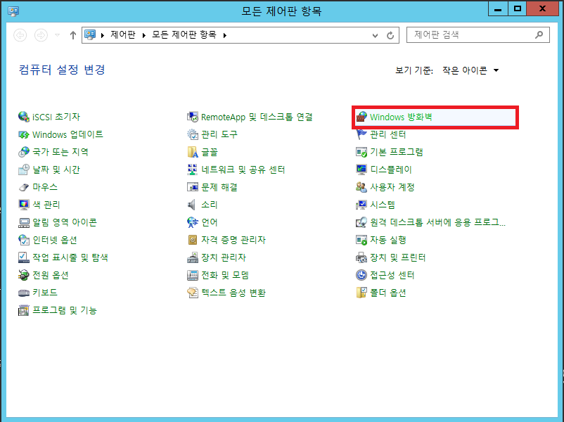
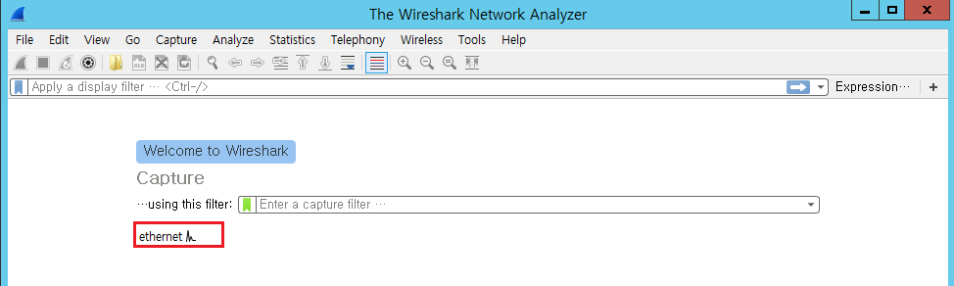
1. wireshark 패킷 확인
ethernet 더블 클릭
2. 규칙 생성 (GUI)
제어판 열기
windows 방화벽 클릭
L I N K

Slide 7
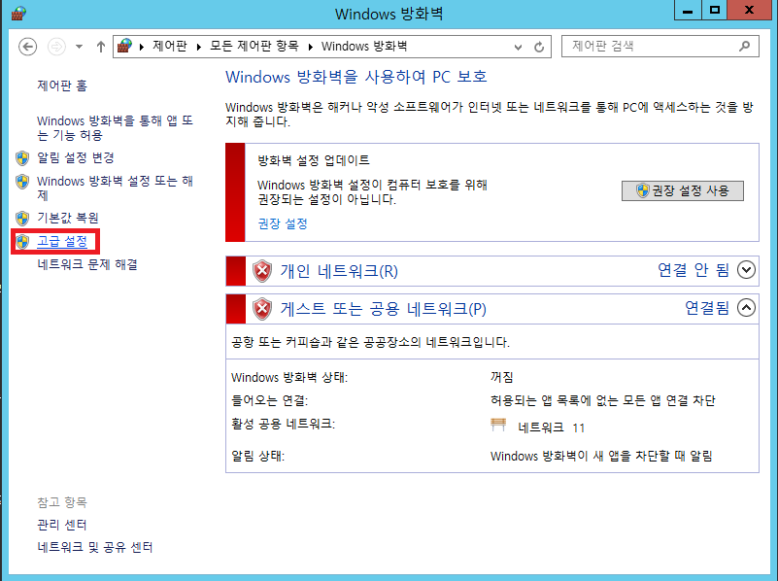
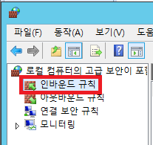
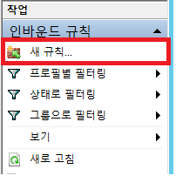
고급 설정
인 바운드 규칙
새 규칙
L I N K

Slide 8
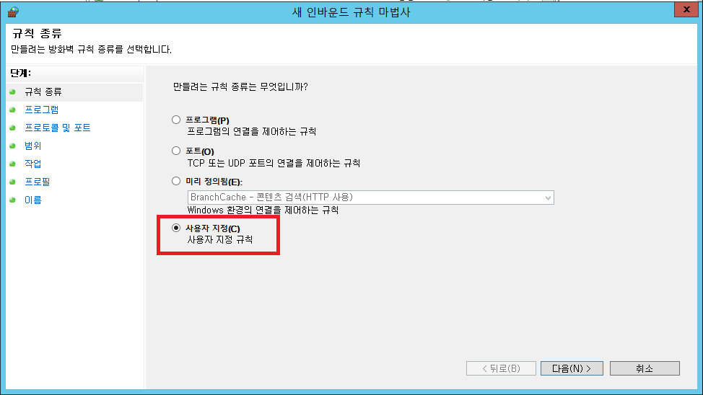
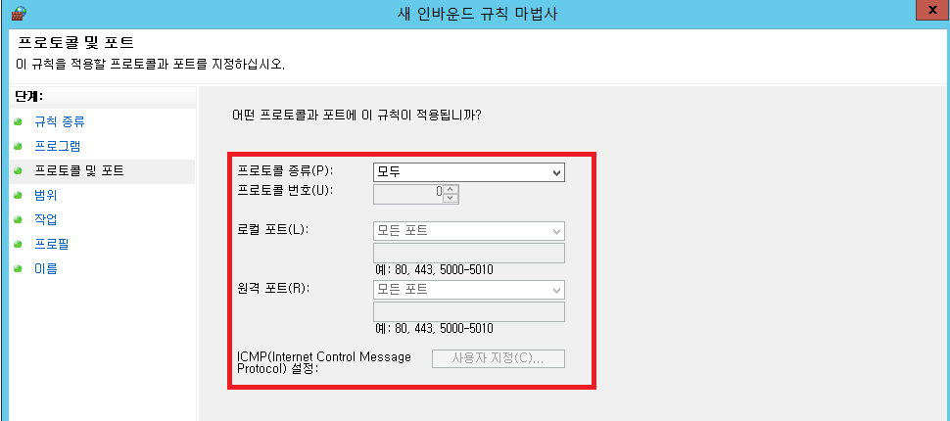
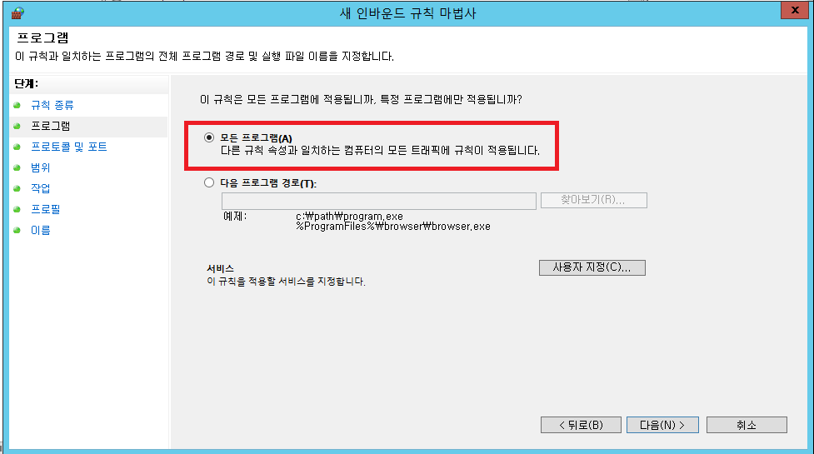
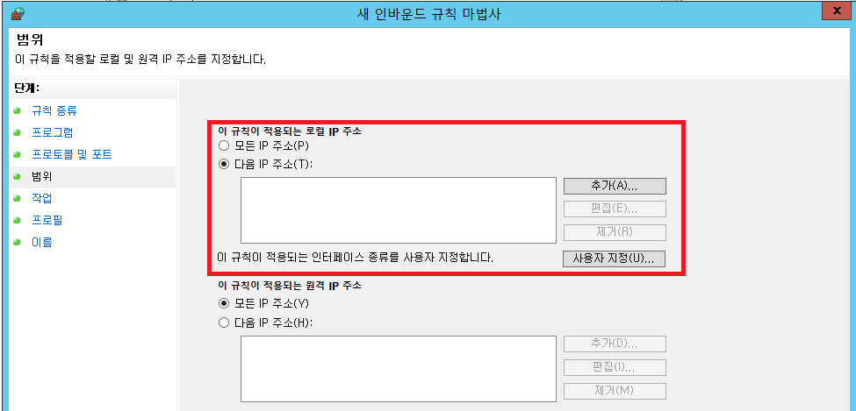
규칙 종류(사용자 지정) 선택 후 [다음]
모든 프로그램 선택 후 [다음]
프로토콜 종류 중 모두를 선택 후 [다음]
다음 IP 주소 로 선택 후 [다음]
L I N K

Slide 9
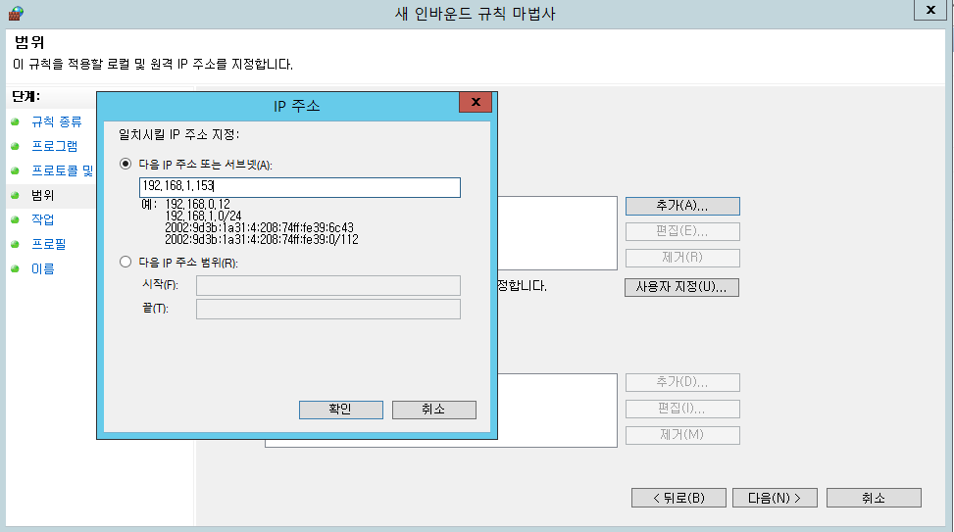
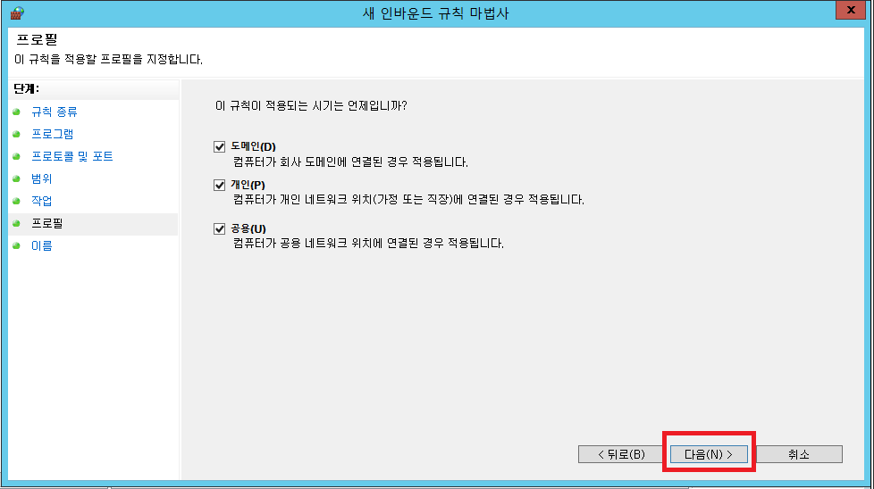
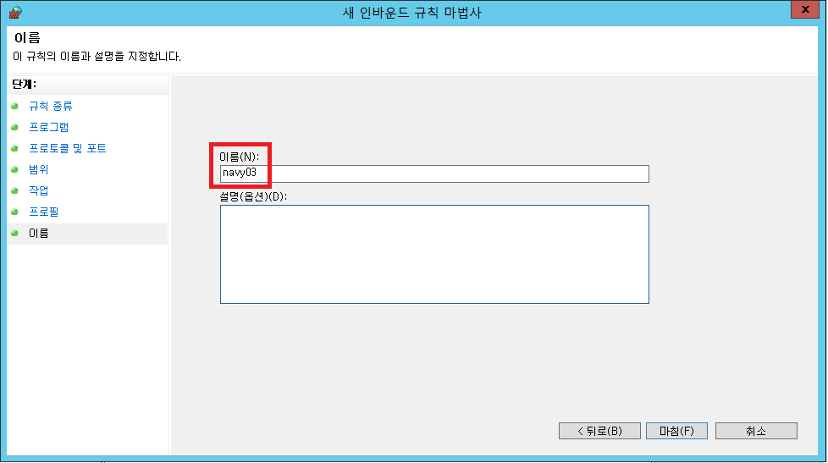
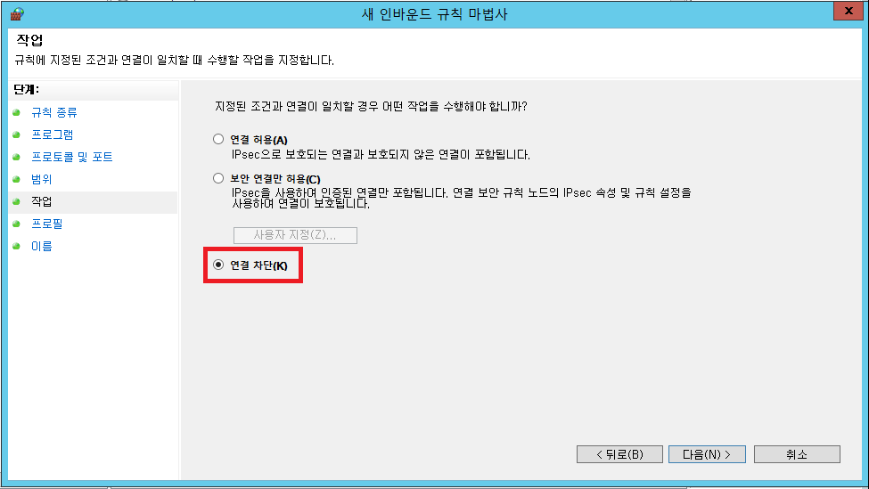
추가 선택 후 192.168.10.10 입력 후 ‘다음 IP’ 생성되었는지 확인 후 [다음]
연결 차단 선택 후 [다음]
모두 선택 후 [다음]
이름 navy03 입력 후 [마침]
L I N K

Slide 10
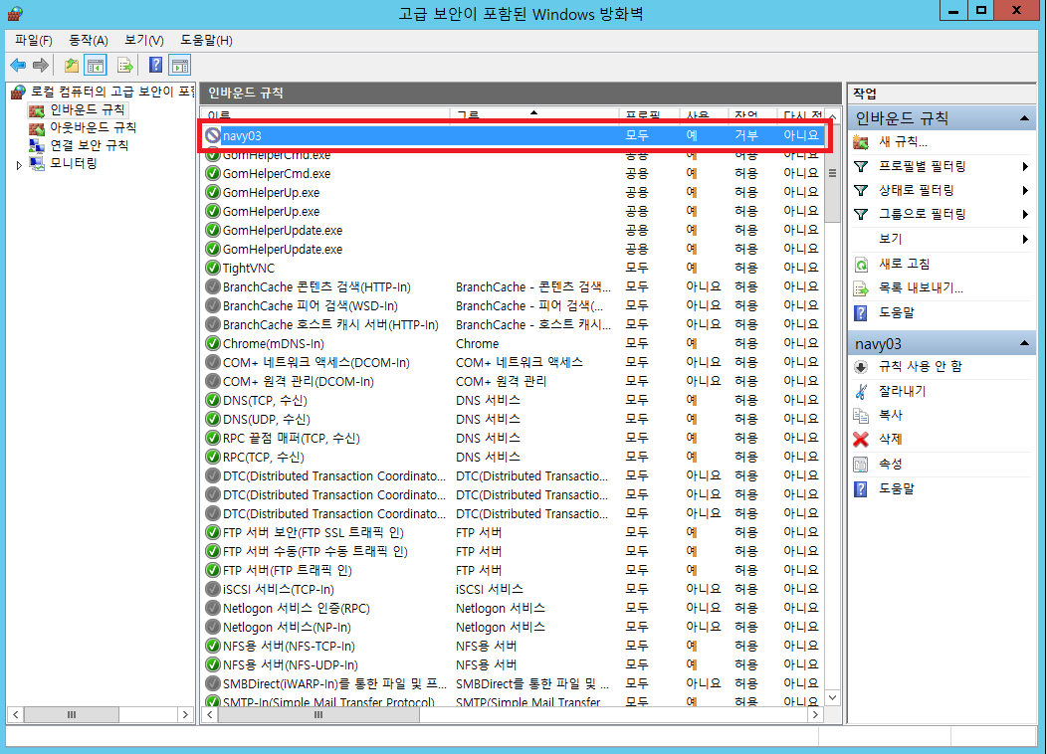
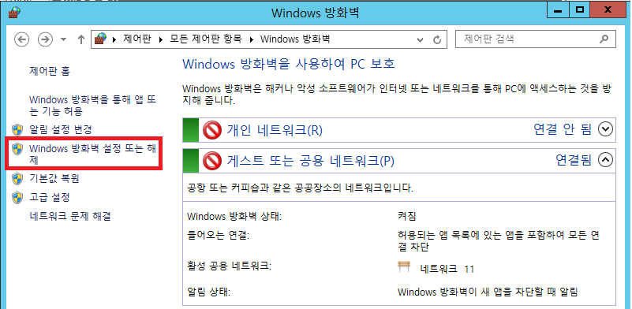
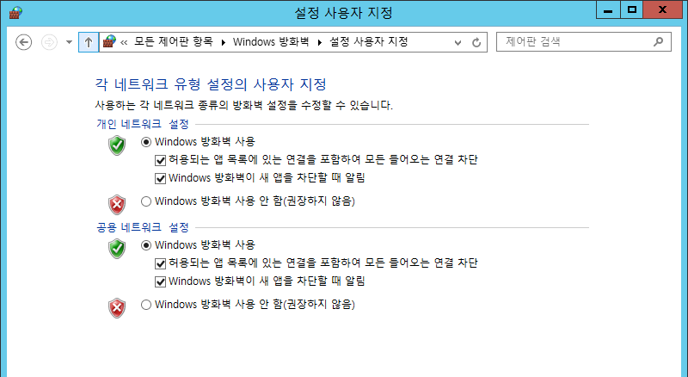
3. 인바운드 규칙에 navy03 규칙이 생성된 것을 확인
4. windows 방화벽에서 windows 방화벽 설정 또는 해제 선택
L I N K

Slide 11
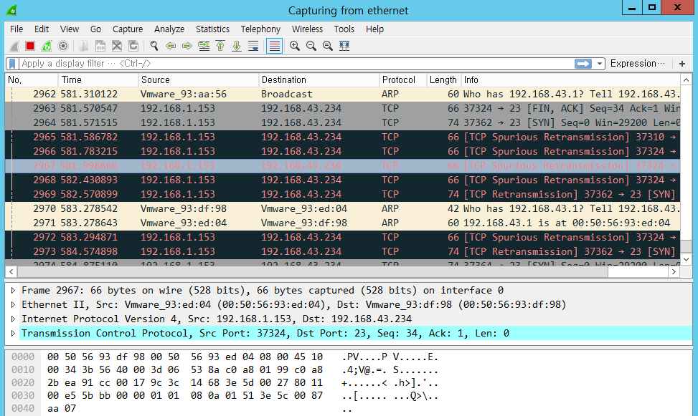
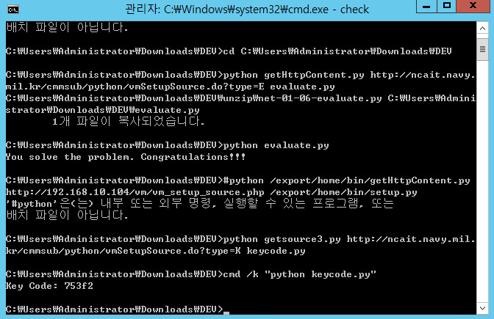
5. wireshark에서 패킷이 못 들어오는 것을 확인
1. # check
L I N K

Slide 12
/Training/Unit/Web/1 1. SQL Injection 공격/방어
교육목표
SQL Injection(Command 유형)을 탐지할 수 있다.
SQL Injection(Command 유형)을 대응할 수 있다.
실습환경
공격 서버 : Linux (Kali)
웹 서버 : Linux (CentOS 6)
대응실습
공격자는 현재 sql injection의 공격이 통하는 취약한 서버를 확인하였다.
이 취약한 로그인 페이지를 통해
sql injection 공격을 하여, admin으로 로그인 하시오.
참고사항
[시스템 정보]
계정 : root / toor
[참고]
피해 웹 서버: http://web.navy.mil.kr/webhack
L I N K

Slide 13



/Theory/T26 SQL 인젝션(injection)
1
홍길동씨 석방 최종결정.
교정관
3
2
홍길동 면회장으로 연행
홍길동씨 면회 요청. 오버
1
홍길동씨 면회 부탁.
교도관
2
3
홍길동
홍길동씨 석방 요청. 오버
홍길동씨 석방 실행
교감
외부인
L I N K

Slide 14
/Theory/T26 SQL 인젝션(injection)
교정관
2
홍길동씨 석방 요청 오버씨 면회 요청. 오버
1
홍길동씨 석방 요청 오버씨 면회 부탁.
교도관
3
홍길동
홍길동씨 석방 실행
교감
외부인
L I N K

Slide 15


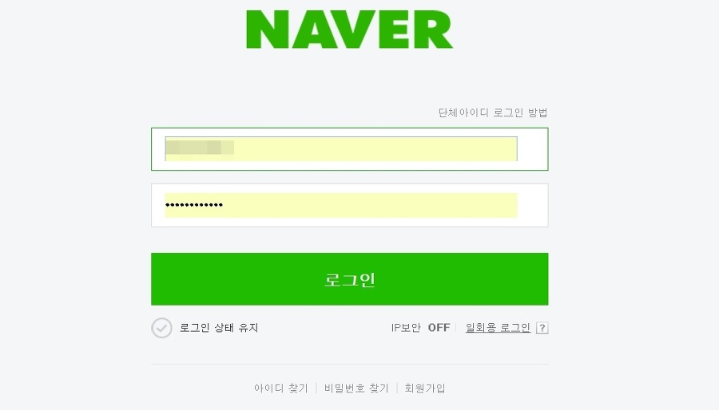

/Theory/T26 SQL 인젝션(injection)
네이버 웹서버
1
ID : admin
PASSWORD : 1234
로그인 부탁해
사용자
(client)
2
3
DATABASE 야, 계정정보 에, ID 가 admin 이고 PWD 가 1234 인 계정 있니?
어 있어 여기 계정정보
or
그런애 없어
4
로그인 성공!
/
로그인 실패
네이버 데이터베이스
L I N K

Slide 16
/Theory/T26 SQL 인젝션(injection)
네이버 웹서버
1
WebRequest @{ ID : admin
PASSWORD : 1234 }
사용자
(client)
2
3
SELECT user_name
FROM 계정정보
WHERE ID = ‘admin’ and PWD = ‘1234’
ID 가 admin, PWD 1234 ??
그런애 없어
4
로그인 실패
네이버 데이터베이스
L I N K

Slide 17
/Theory/T26 SQL 인젝션(injection)
네이버 웹서버
1
WebRequest @{ ID : admin’#
PASSWORD : 1234 }
사용자
(client)
2
3
SELECT user_name
FROM 계정정보
WHERE ID = ’admin’#’ and PWD = ‘1234’
ID 가 admin ?
어 있어 여기 계정정보
4
로그인 성공!
네이버 데이터베이스
L I N K

Slide 18
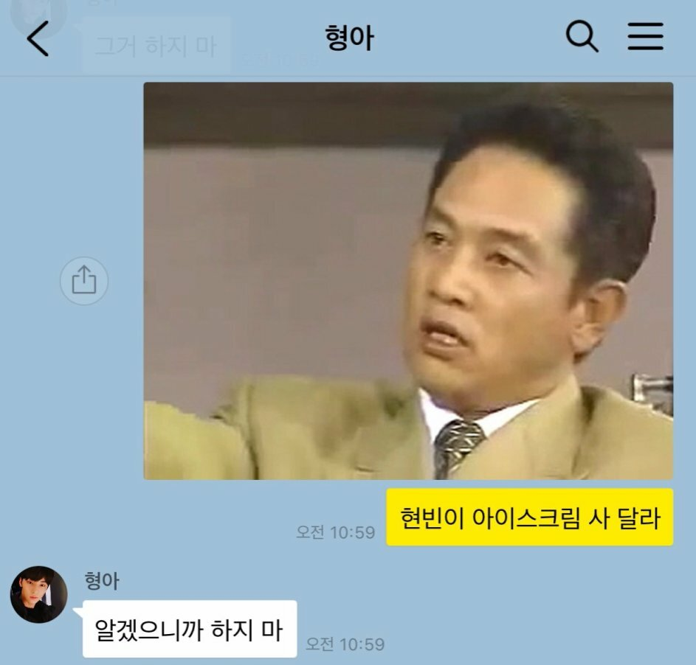
/Theory/T26 SQL 블라인드 인젝션 (blind injection)
L I N K

Slide 19
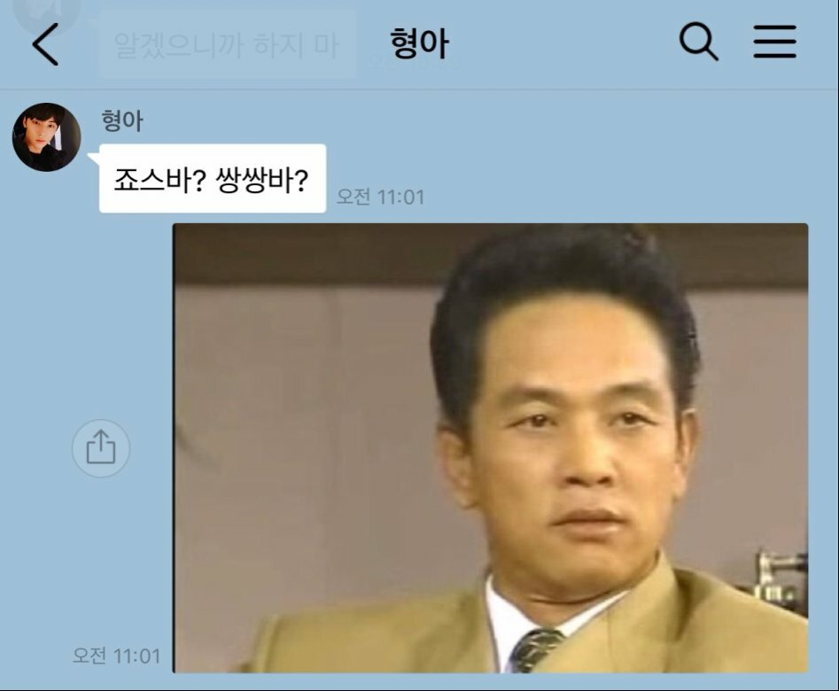
/Theory/T26 SQL 블라인드 인젝션 (blind injection)
죠스바?
쌍쌍바?
L I N K

Slide 20
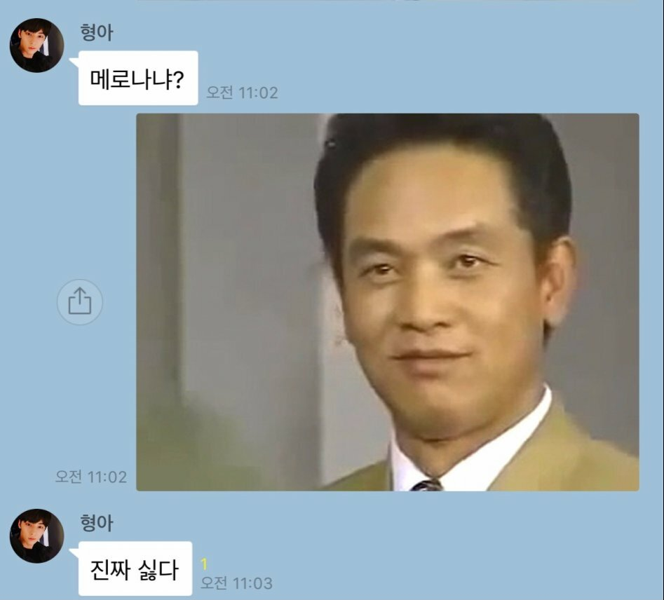
/Theory/T26 SQL 블라인드 인젝션 (blind injection)
L I N K

Slide 21
/Theory/T26 SQL 블라인드 인젝션 (blind injection)
1
네이버 웹서버
ID : admin 이고, 데이터베이스 이름 2번째 글자가 ‘w’ 면 로그인해줘!
사용자
(client)
2
3
DATABASE 야,,데이터베이스 이름 2번째 글자가 ‘w’ 이면, 계정정보 에, ID 가 admin 인 계정정보 줘.
어 있어 여기 계정정보
or
그런애 없어
4
로그인 성공!
/
로그인 실패
네이버 데이터베이스
L I N K

Slide 22
/Theory/T26 SQL 블라인드 인젝션 (blind injection)
1
네이버 웹서버
WebRequest @{ ID : admin and if((select substring(database(),2,1)=‘w’) ‘#
PASSWORD : 1234 }
사용자
(client)
2
3
SELECT user_name
FROM 계정정보
WHERE ID = ‘admin and if((select substring(database(),2,1)=‘w’) ‘#’ and PWD = ‘1234’
어 있어 여기 계정정보
4
로그인 성공!
네이버 데이터베이스
L I N K

Slide 23
/Theory/T26 SQL 블라인드 인젝션 (blind injection)
IF ) 로그인이 되지 않았음 =>
데이터베이스 이름
? ? ? ? ? ? ? ? ? ? ? ? ? ?
후보 제외
후보들
a b c d e f g h I j k l m n o p q r s t u v w x y z
A B C D E F G H I J K L M N O P Q R S T U V X Y Z
~ ! @ # $ % ^ & * ( ) _ + |
=> 반복실행하면, 데이터베이스 이름 획득 가능!
L I N K

Slide 24
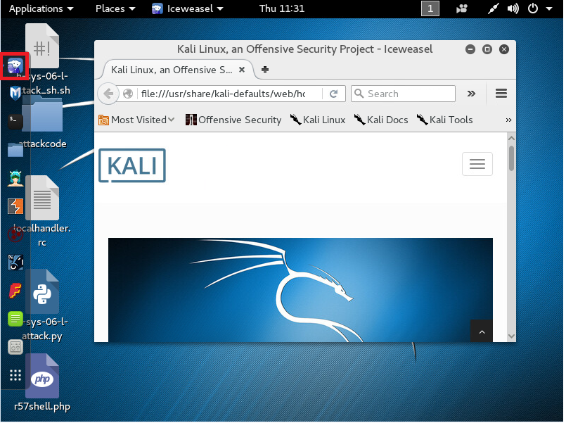
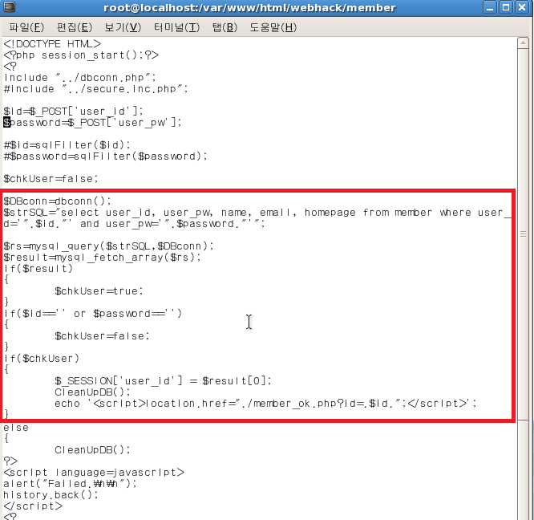
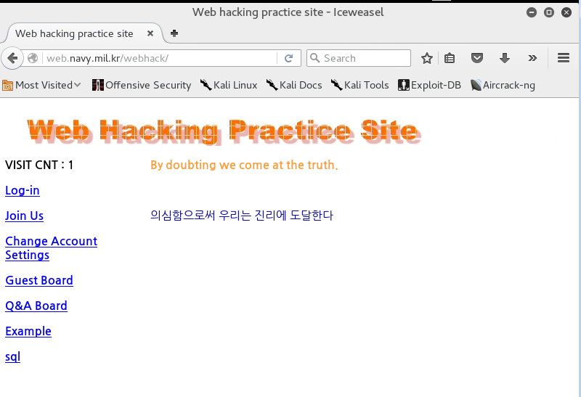
1. 웹 브라우저 iceweasel 프로그램 실행
2. 인터넷 url 창에 http://web.navy.mil.kr/webhack를 입력하여 피해 서버에 접속
3. ID 입력창에 admin' and if((select substring(database(),2,1)='w'),sleep(5),1) and ''=''#'을 입력
( 위의 구문에서 ‘는 모두 작은따옴표이다.)
[참고] SQL 공격
sql injection 공격은 피해 웹 서버의 /var/www/html/webhack/member_login_check.php에서 적용되어 DB를 통한 공격이다. -member_login_check.php <참고 사이트:http://hackerschool.org/Sub_Html/HS_Posting/?uid=43>
L I N K

Slide 25
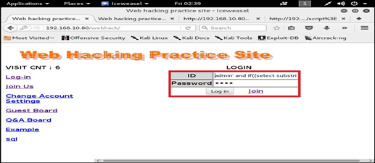

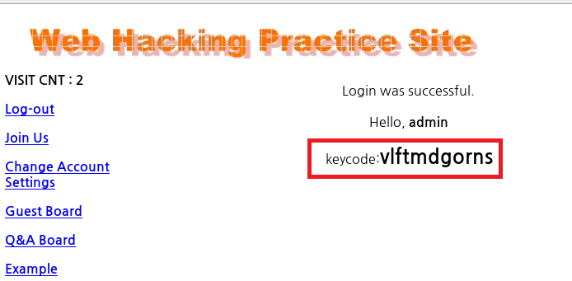
4. 패스워드 입력창에 hack 입력
5. 로그인이 되는 화면
1. 터미널 실행
# acheck
L I N K

